Slide 1
Hydroxidy a jejich chemické vlastnosti

Slide 2
Definujte, co jsou to hydroxidy:
Hydroxidy jsou tříprvkové sloučeniny, které ve své struktuře obsahují tzv. hydroxidovou skupinu OH.⁻
? Jaký je obecný vzorec hydroxidu ?
M(OH)⁻
Vysvětlete, co představují jednotlivé symboly v obecném
vzorci:
Symbol M představuje atom kovu, podle kterého je hydroxid pojmenován.
Symbol (OH)⁻ představuje hydroxidovou skupinu.

Slide 3
Vyjádřete chemickou rovnicí ionizaci (štěpení) molekuly
hydroxidu sodného ve vodě:
NaOH → Na⁺ + OH⁻
? Čím je způsoben žíravý účinek hydroxidů ?
Žíravý účinek hydroxidů je způsoben hydroxidovými anionty OH.⁻
? V čem se od sebe liší zranění způsobená poleptáním kyselinou a poleptáním hydroxidem ?
Zatímco při poleptání kyselinou se na kůži vytvoří strup, který částečně brání dalšímu prostupování kyseliny dovnitř tkáně, hydroxidy svými leptavými účinky naopak prostupují hluboko dovnitř tkáně a způsobují těžké rány, které se špatně hojí.

Slide 4
? Jak lze v laboratoři jednoduše připravit hydroxidy ?
Nejběžnějším způsobem přípravy hydroxidů je reakce příslušného kovu nebo hydroxidotvorného oxidu s vodou:
2 Li + 2 H₂O → Li OH + H₂
Li₂O + H₂O → 2 Li OH
? Uveďte bezpečnostní opatření, které je nutno dodržovat při práci s hydroxidy ?
Hydroxidy se nesmí brát do rukou – při styku s pokožkou způsobují popáleniny.
Při manipulaci s roztoky hydroxidů používáme gumové rukavice , ochranné brýle nebo obličejový štít.

Slide 5
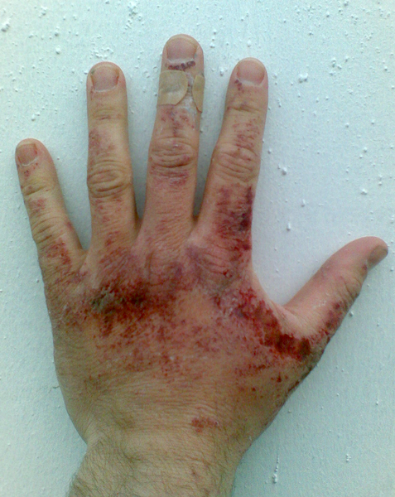
Popište postup první pomoci při poleptání hydroxidem:
Odstranit kontaminované součásti oděvu z těla.
Zasažené místo omývat velkým množstvím vody.
V případě přetrvávajících potížích vyhledat lékařskou pomoc.
Obr. 1: ruka poleptaná hydroxidem

Slide 6
Citace:
Obr. 1: Sodium hydroxide burn.png. In: Wikipedia: the free encyclopedia [online]. Creative Commons. San Francisco (CA): Wikimedia Foundation, 2001- [cit. 2012-12-16]. Dostupné z: http://cs.wikipedia.org/wiki/Soubor:Sodium_hydroxide_burn.png
Hydroxid. In: Wikipedia: the free encyclopedia [online]. Creative Commons. San Francisco (CA): Wikimedia Foundation, 2001- [cit. 2012-12-16]. Dostupné z: http://cs.wikipedia.org/wiki/Hydroxid

